Slide 1
Антропічний вплив на гідросферу
Охорона водойм
БІОЛОГІЯ І ЕКОЛОГІЯ 11 КЛАС

Slide 2
Гідросфера – водна оболонка Землі
Вода займає понад 70 % площі Землі, й це переважно солона морська вода, натомість запаси прісної води становлять лише 2 % загальної її кількості. Прісна вода зосереджена переважно в льодовиках (85 % від загальної кількості), і лише 1 % прісної води містять річки, озера й підземні води

Slide 3
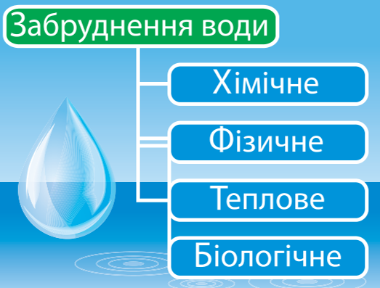
Забруднення водойм – надходження у водойми різних забруднювачів у кількостях і концентраціях, здатних порушити нормальні умови середовища

Slide 4
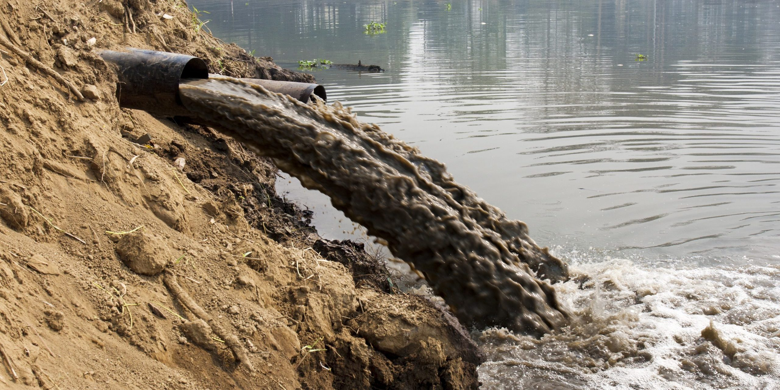
Хімічне забруднення виникає внаслідок надходження у водойми шкідливих домішок зі стічними водами

Slide 5
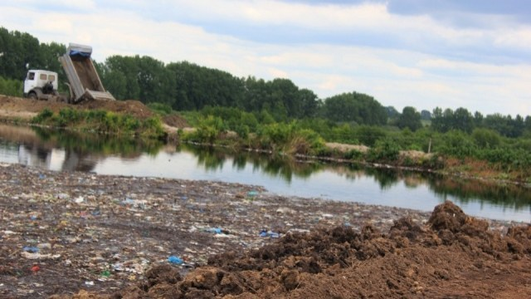
Фізичне забруднення відбувається внаслідок потрапляння у воду різних механічних домішок

Slide 6
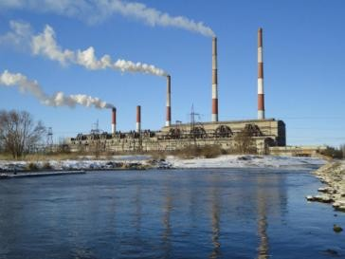
Теплове забруднення пов’язане з підвищенням температури води в результаті її змішування з теплими технологічними водами підприємств

Slide 7
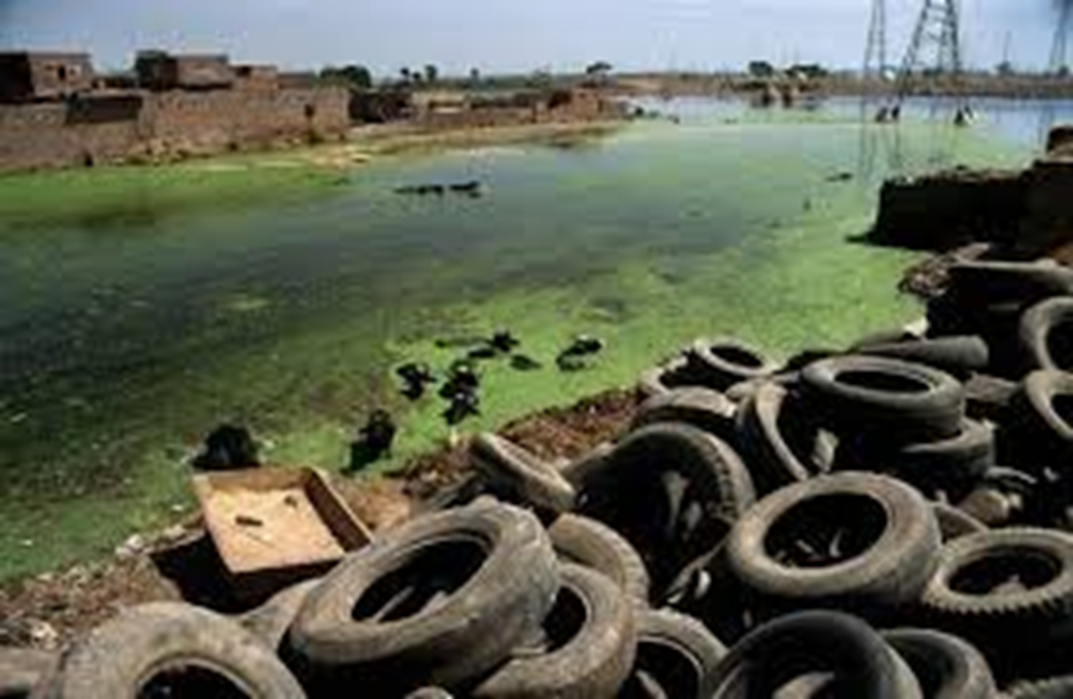
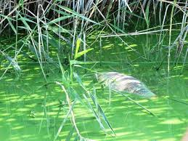
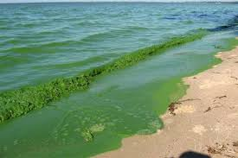
Біологічне забруднення характеризується появою у воді патогенних бактерій, вірусів, найпростіших, грибів

Slide 8
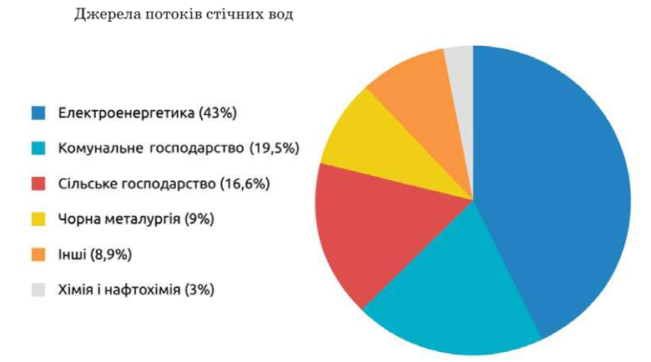
Джерела забруднення гідросфери

Slide 9
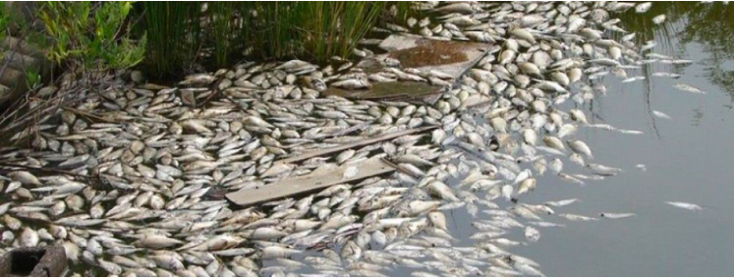
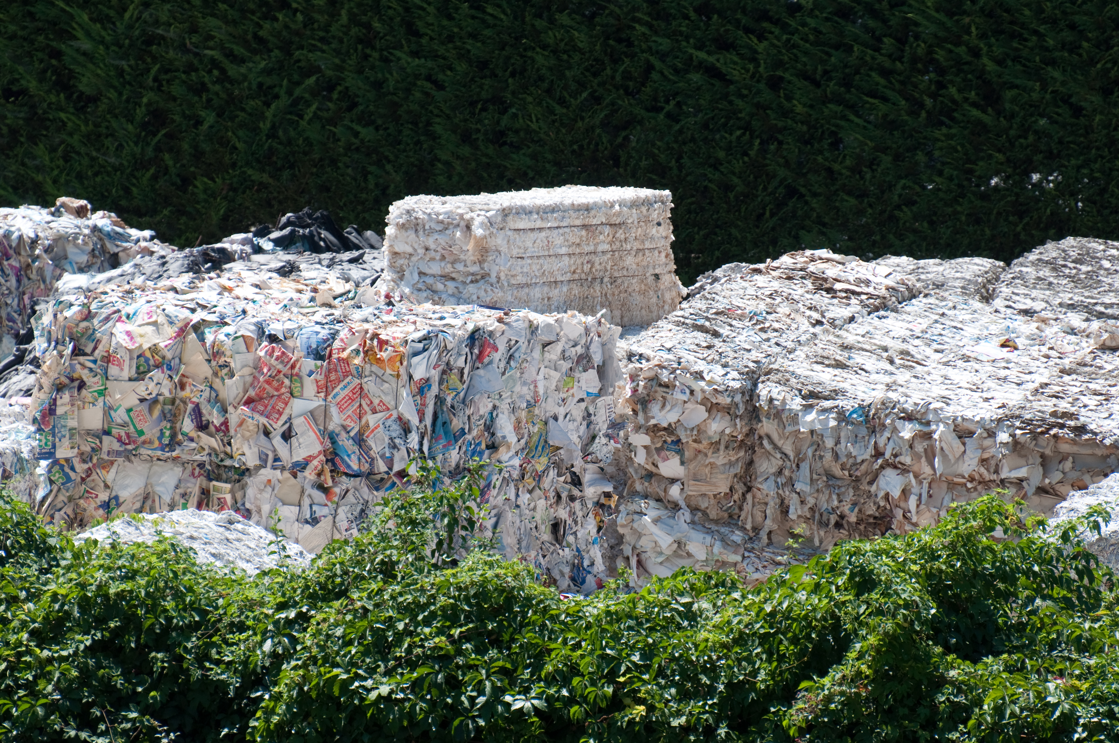
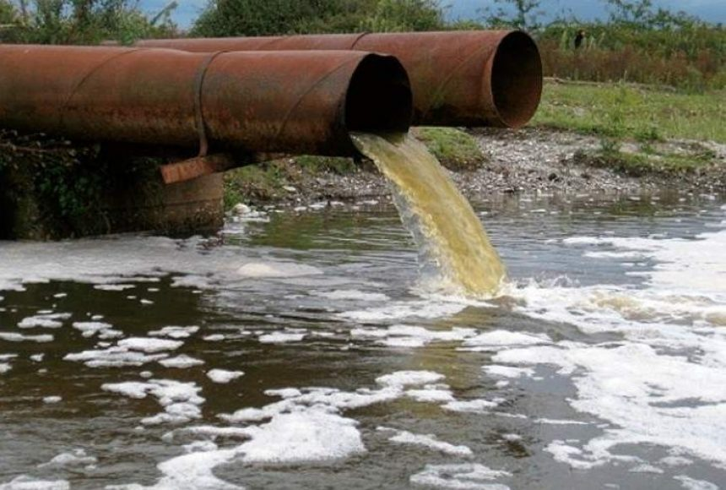
Найінтенсивнішими забруднювачами поверхневих і підземних вод є целюлозно-паперові, хімічні, нафтопереробні, металургійні комбінати, сільське господарство

Slide 10
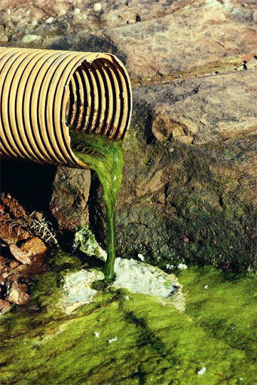
Які наслідки забруднення гідросфери?
1 )зниження первинної біологічної продукції
2)деградація й руйнування водних екосистем
3)скорочення запасів прісної води
4)погіршення якості води
5)збільшення частоти інфекційних захворювань, збудники яких передаються через воду (холера, дизентерія, онхоцеркоз)

Slide 11
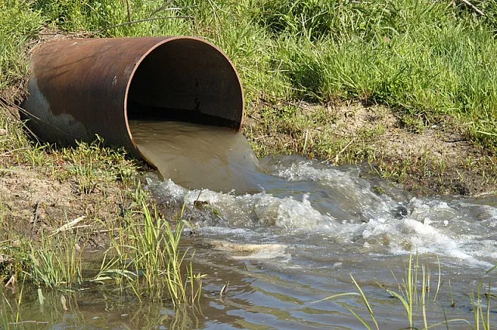
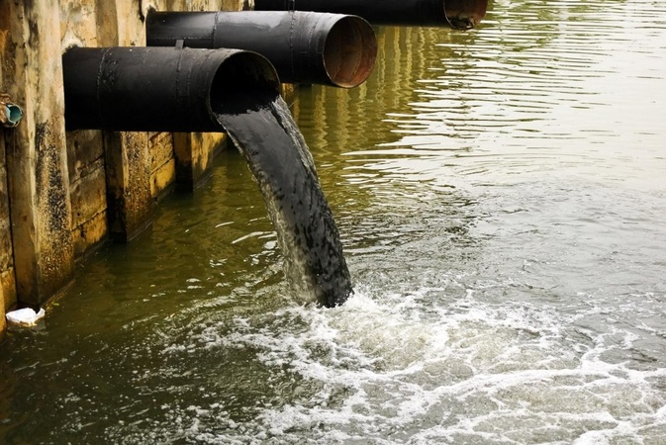
Основними екологічними проблемами гідросфери є такі
1) Проблема стічних вод, що утворюються в процесі господарсько-побутової і виробничої діяльності

Slide 12
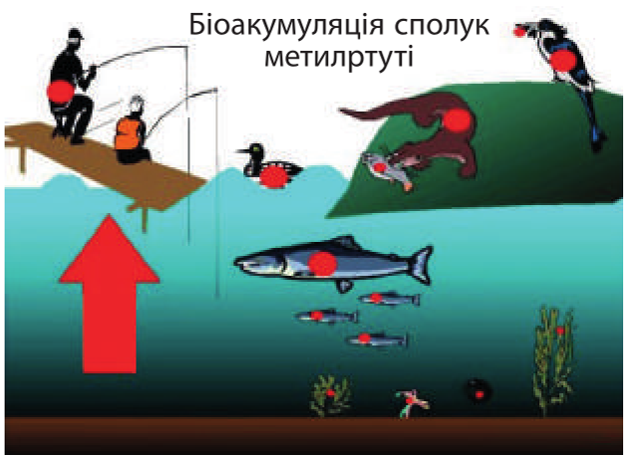
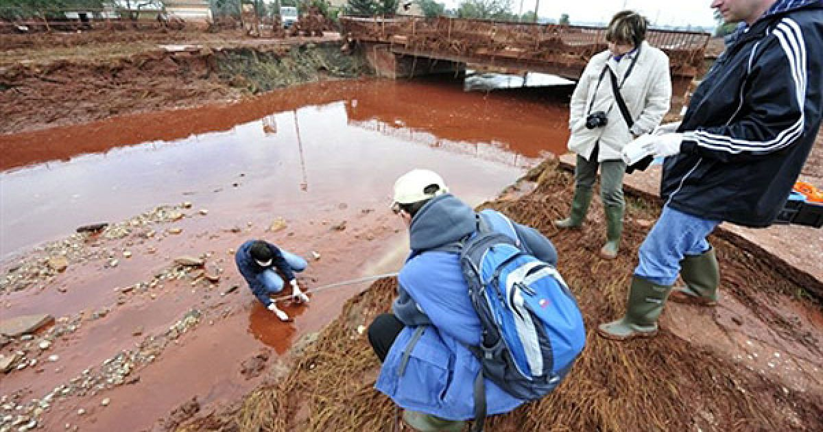
Основними екологічними проблемами гідросфери є такі
2) Проблема промислових відходів, що містять сполуки важких металів (ртуть,плюмбум, кадмій), пестициди, добрива

Slide 13
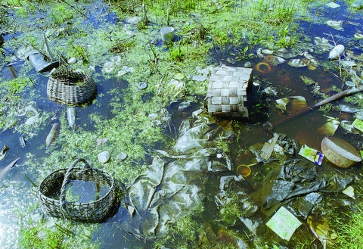
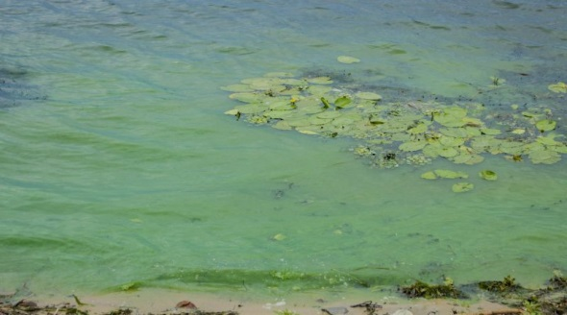
Основними екологічними проблемами гідросфери є такі
3) Евтрофікація водойм – підвищення біологічної продуктивності водних екосистем унаслідок накопичення у воді біогенних елементів (Нітроген, Фосфор, Калій), що призводить до заростання водойм, обміління, скорочення рибних ресурсів, утворення боліт

Slide 14
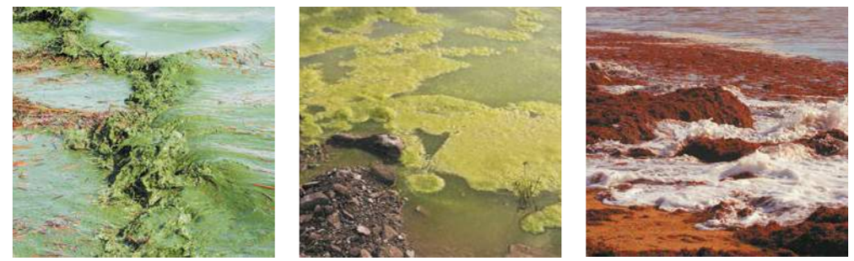
Основними екологічними проблемами гідросфери є такі
4) Цвітіння води – масове розмноження фітопланктону, що спричиняє зміну забарвлення води і погіршує кисневу забезпеченість вод
Колір води у випадку цвітіння залежить від того, які саме водорості розмножуються. Він може бути зеленим, жовтим, коричневим, червоним (червоні припливи) або навіть чорним

Slide 15
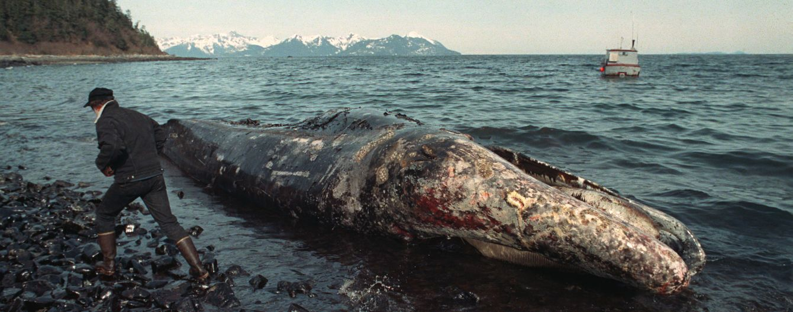
Основними екологічними проблемами гідросфери є такі
5) Забруднення через розливи нафти

Slide 16
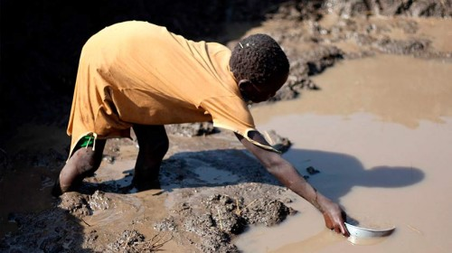
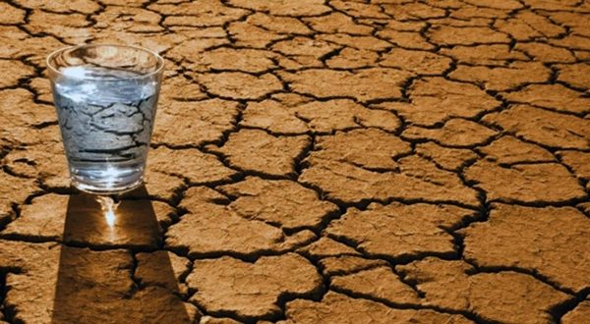
Основними екологічними проблемами гідросфери є такі
6)Дефіцит водних ресурсів – відсутність достатніх запасів для забезпечення потреб населення в чистій питній воді

Slide 17
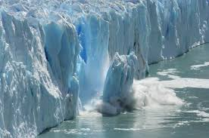
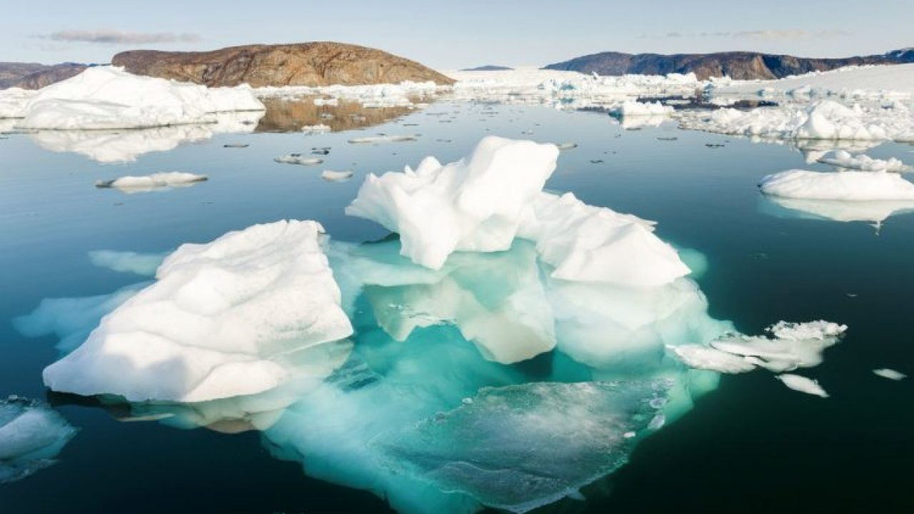
Основними екологічними проблемами гідросфери є такі
7)Танення льодовиків – зменшення площі льодовиків по всьому світу, що істотно впливає на наявність джерел прісної води

Slide 18
Якість природної води – це сукупність фізичних, хімічних, біологічних і бактеріологічних показників, що зумовлюють придатність води для використання
Охорона водойм – сукупність заходів, спрямованих на запобігання забрудненню та виснаженню вод. Основними заходами охорони водойм є:
•правові (дотримання природоохоронних законів, нормування якості води
державний моніторинг вод)
• організаційні (створення санітарних зон, прибережних захисних смуг)
•економічні (технології очищення стічних вод, оборотного водопостачання)
•соціальні (виховання бережливого ставлення до води, екологічна освіта)

Slide 19


Для ефективного, науково обґрунтованого використання вод та їх охорони від забруднення й засмічення в Україні прийнято низку державних документів, серед яких «Водний кодекс України», Закон України «Про питну воду, питне водопостачання та водовідведення»

Slide 20
ДОМАШНЄ ЗАВДАННЯ
1)ВИВЧИТИ ПАРАГРАФ 44 (ПІДРУЧНИК «БІОЛОГІЯ І ЕКОЛОГІЯ» Л.І. ОСТАПЧЕНКО, П.Г. БАЛАН, Т.А. КОМПАНЕЦЬ, С.Р. РУШКОВСЬКИЙ, РІВЕНЬ СТАНДАРТУ)

